Slide 1
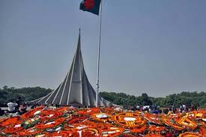
আজকের পাঠে তোমাদের স্বাগতম

Slide 2
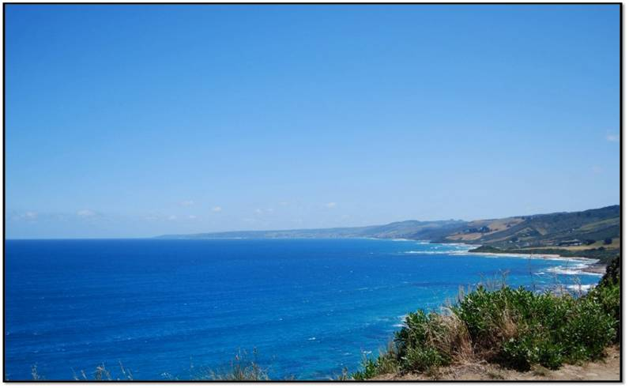
পরিচিতি
মোঃ হারুনর রশীদ
সহকারী শিক্ষক
ঘোড়াশাল আবদুল করিম উচ্চ বিদ্যালয়,
মুরাদনগর , কুমিল্লা ।
মোবাইল :- ০১৮৭১১১৭৩০৮
বিষয়ঃ সপ্তবর্ণা
শ্রেণিঃ সপ্তম
অধ্যায়ঃ তৃতীয়
পাঠ শিরোনামঃ মাল্যদান
( গদ্যাংশ )
সময়ঃ৫০ মিনিট

Slide 3
নিচের ছবিতে আমরা কী দেখতে পাচ্ছি ?
১৯৭১ সালে ১৭ এপ্রিল গঠিত অস্থায়ী সরকারের স্মৃতির উদ্দেশ্যে ।
মুজিবনগর স্মৃতি সৌধ কি উদ্দেশ্যে নির্মিত হয় ?

Slide 4
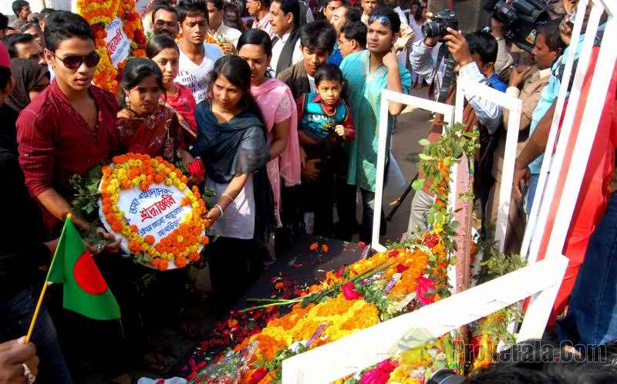
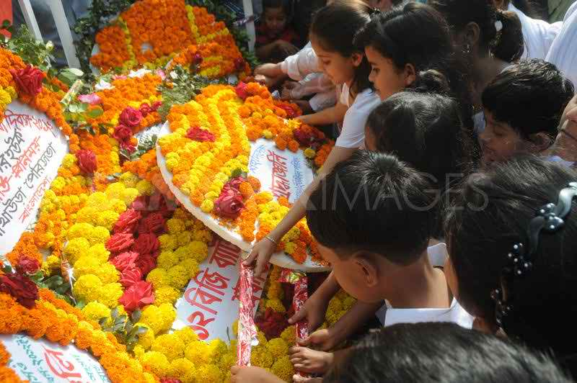
নিচের ছবিতে আমরা কী দেখতে পাচ্ছি ?
ঢাকা মেডিকেল কলেজ গেইটের সামনে ।
কেন্দ্রিয় শহীদ মিনার কোথায় অবস্থিত ?

Slide 5
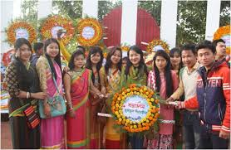
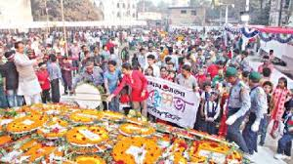
নিচের ছবিতে আমরা কী দেখতে পাচ্ছি ?
১৯৫২ সালের ২১শে ফেব্রুয়ারিতে ভাষা আন্দোলনে নিহতের স্মৃতির উদ্দেশ্যে ।
কেন্দ্রিয় শহীদ মিনার নির্মান করা হয় কি উদ্দেশ্যে ?

Slide 6
আজকের পাঠ
মাল্যদান - রনেশ দাসগুপ্ত

Slide 7
শিখনফল
এই পাঠ শেষে শিক্ষার্থীরা
1 । লেখক পরিচিতি বলতে পারবে।
2। শহীদভূমিতে মাল্যদানের উদ্দেশ্য ব্যখ্যা করতে পারবে।
3। বাংলাদেশের মুক্তিযুদ্ধ ও শহীদভূমির স্বরুপ ব্যখ্যা করতে পারবে।

Slide 8
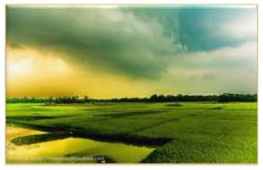
লেখক পরিচিতি
জন্ম ১৯১২ সালের ১২ জানুয়ারী
তিনি দৈনিক সংবাদ এর সাংবাদিক ছিলেন
রনেশ দাশগুপ্ত
উল্লেখযোগ্য গ্রন্থ শিল্পির স্বাধীনতার আয়ত দৃষ্টিতে আয়ত রূপ ইত্যাদি।
মৃত্যু ১৯৯৭ সালের ৪ঠা নভেম্বর

Slide 9
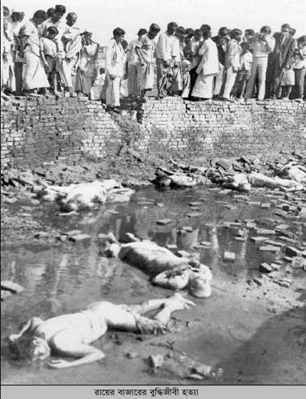
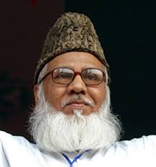
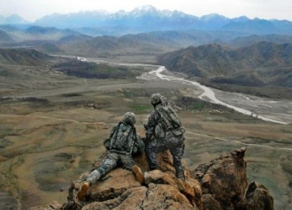
শব্দার্থ
বদ্যভুমি
বধ বা হত্যা করার স্থান
আলবদর
রাজাকার
যুদ্ধক্ষেত্র
রণাঙ্গন

Slide 10
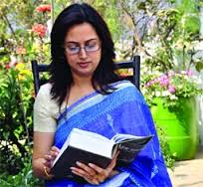
আদর্শ পাঠ
সরব পাঠ

Slide 11
মাল্যদান
শহীদ মিনার ও স্মৃতিসৌধ
১৯৭১ সালে যে সব বীর মুক্তিযোদ্ধা এবং যাঁরা পাকিস্থানি সৈন্যদের হাতে নির্মমভাবে নিহত হয়েছে তাঁদের স্মৃতি রক্ষার্থে মেহেরপুর পৌর কবরস্থানের পাশে একটি স্মৃতিসৌধ নির্মাণ করা হয়েছে। এখানে প্রতি বছর মহান স্বাধীনতা ও বিজয় দিবসে মাল্যদান করে তাঁদের শ্রদ্ধা ভরে স্মরণ করা হয়ে থাকে।

Slide 12
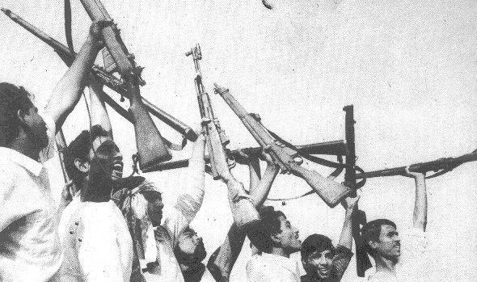
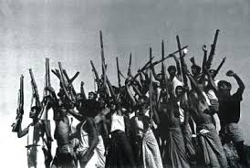
পাঠের উদ্দেশ্য
“এক সাগর রক্তের বিনিময়ে
বাংলার স্বাধীনতা আনলে যাঁরা
-----তোমাদের ভুলবো না”
শিক্ষার্থীদের মুক্তিযুদ্ধের চেতনায় উদ্বুদ্ধ করা ।

Slide 13
একক কাজ
আমরা শহীদ মিনারে প্রতিবছর কেন মাল্যদান করি ।
১৯৭১ সালে যে সব বীর মুক্তিযোদ্ধা এবং যাঁরা পাকিস্থানি সৈন্যদের হাতে নির্মমভাবে নিহত হয়েছে তাঁদের স্মৃতি রক্ষার্থে প্রতি বছর মহান স্বাধীনতা ও বিজয় দিবসে মাল্যদান করে তাঁদের শ্রদ্ধা ভরে স্মরণ করা হয়ে থাকে।

Slide 14
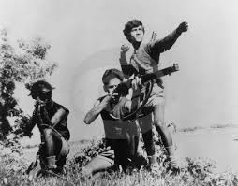
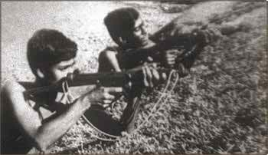
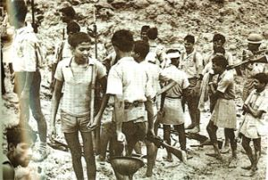
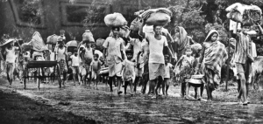
বাংলাদেশের মুক্তিযুদ্ধ

Slide 15
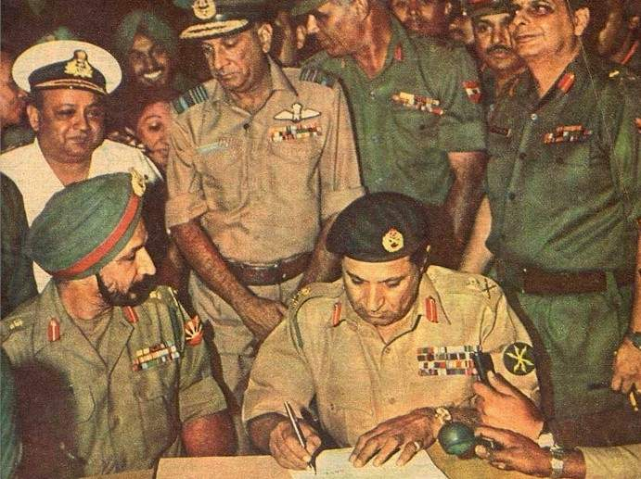
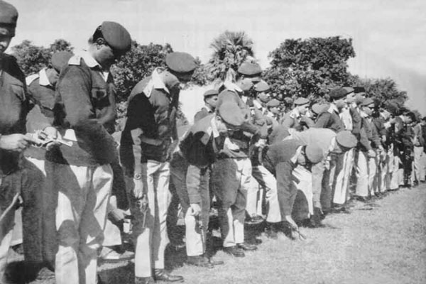
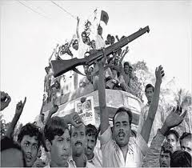
বাংলাদেশের মুক্তিযুদ্ধ
যৌথ বাহিনীর কাছে পাকিস্তানি সৈন্য আত্মসমর্পণ
আত্মসমর্পণের মাধ্যমে সমাপ্তি ঘটে মুক্তিযুদ্ধের।সৃষ্টি হয় স্বাধীন বাংলাদেশের।

Slide 16
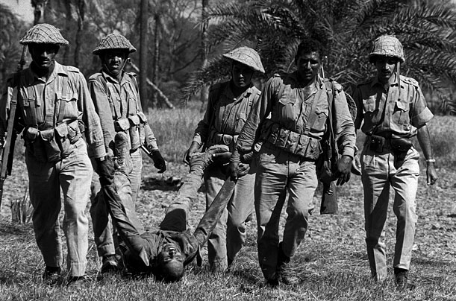
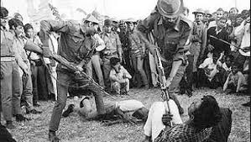
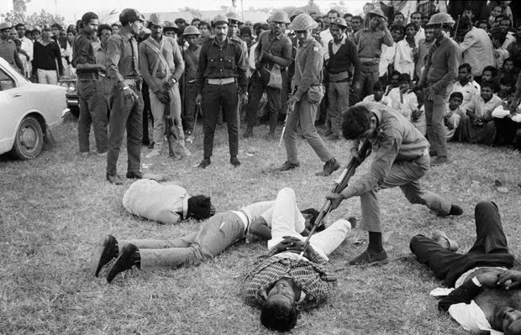
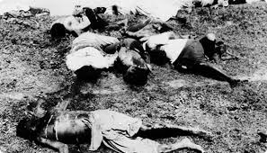
বাংলাদেশের মুক্তিযুদ্ধ
মুক্তিযোদ্ধাসমেত অসংখ্য নর-নারী-শিশুকে নদীর ধার ঘেঁষে গড়ে ওঠা বধ্যভুমিতে জড়ো করে খুন করেছিল হানাদার বাহিনী।

Slide 17
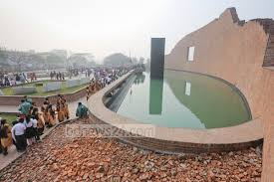
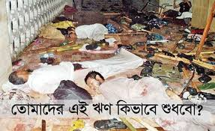
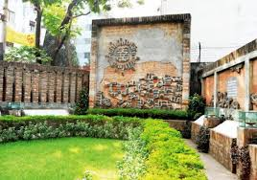
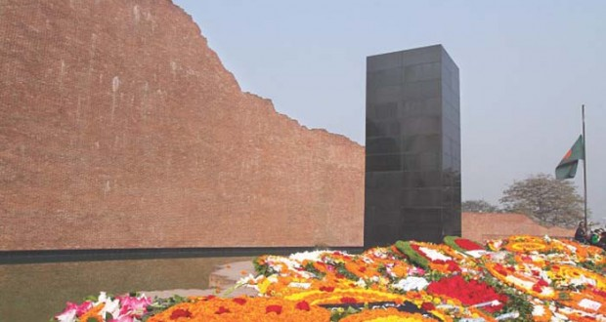
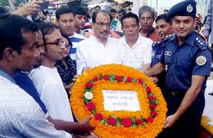
বাংলাদেশের মুক্তিযুদ্ধ
বধ্যভুমিগুলো পরিণত হয়েছে শহীদভুমিরুপে ।
বধ্যভুমিতে ফুলের সমারোহ।
স্মৃতিফলকে ফুল দান।

Slide 18
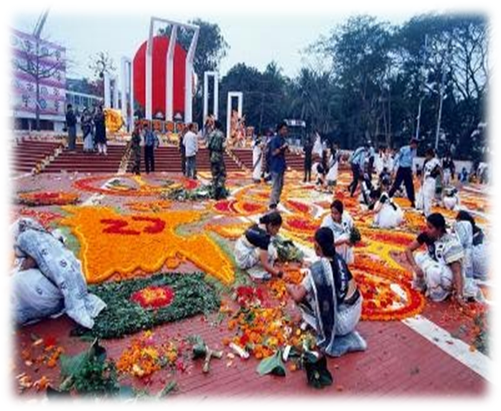
মাল্যদান
শহীদ স্মরনে ফুলের মালা।
শহীদ স্মরনে মাল্যদান।
শহীদদের আত্নার প্রতি স্মৃতি নিদর্শন ও শ্রদ্ধা নিবেদনে ফুল ও মাল্যদান

Slide 19
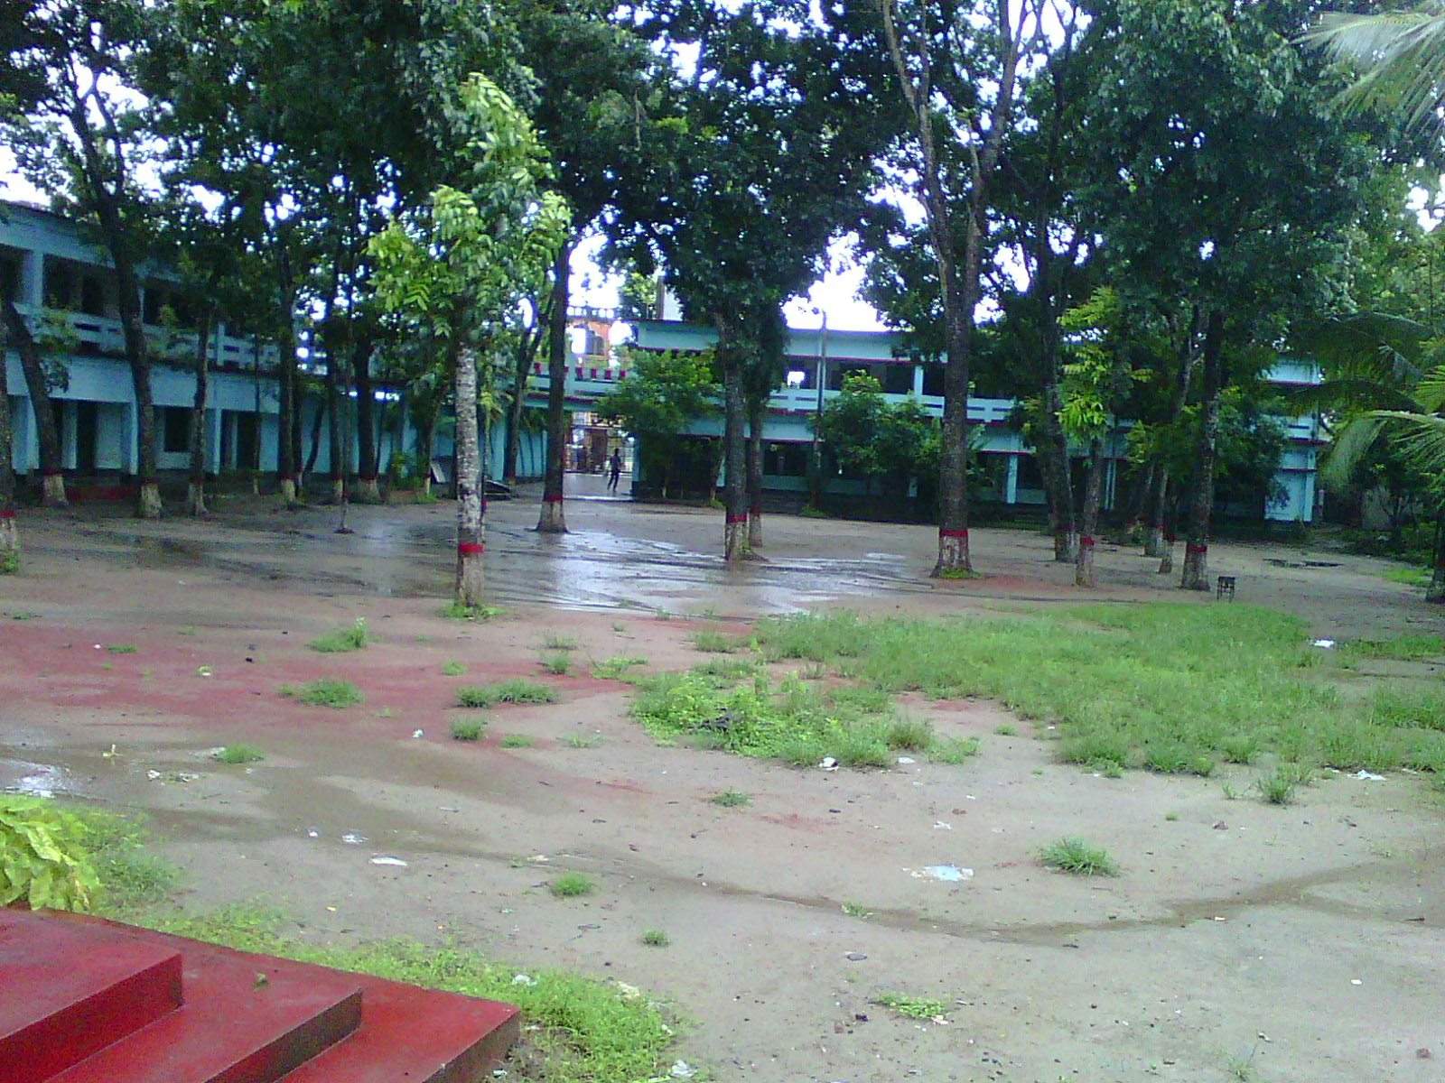
জোড়ায় কাজ
“শহীদভূমিতে মাল্যদানের উদ্দেশ্যগুলি ” ব্যাখ্যা কর।
১৯৭১ সালে অসংখ্য নর-নারী-শিশুকে নদীর ধার ঘেঁষে গড়ে ওঠা বধ্যভুমিতে
জড়ো করে খুন করেছিল হানাদার বাহিনী। বধ্যভুমিগুলো পরিণত হয়েছে শহীদ
ভুমিরুপে শহীদদের আত্নার প্রতি স্মৃতি নিদর্শন ও শ্রদ্ধা নিবেদনে মহান স্বাধীনতা দিবসে শহীদ ভাইদের স্মরনে শহীদ মিনারে মাল্যদান করছি ।

Slide 20
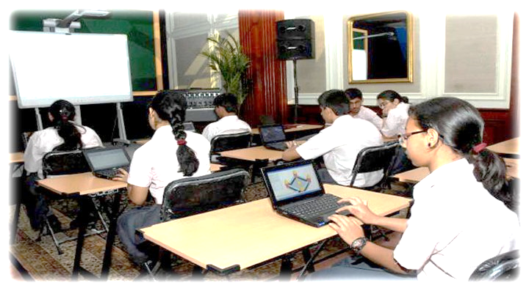
দলীয় কাজ
ঢাকায় কেন্দ্রীয় শহীদ মিনার কে উন্মোচন করেন ?
মুজিবনগর স্মৃতি সৌধ কোথায় অবস্থিত ?
কেন্দ্রিয় শহীদ মিনার স্থপতি কে ? :

Slide 21
দলীয় কাজ
উত্তর গুলো মিলিয়ে নিই
উঃ ঢাকায় কেন্দ্রীয় শহীদ মিনার উন্মোচন করেন শহীদ শাফিউর রহমানের বাবা ।
উঃ মুজিবনগর স্মৃতি সৌধ মেহেরপুর জেলার মুজিবনগরে অবস্থিত ।
উঃ কেন্দ্রিয় শহীদ মিনার স্থপতি হামিদুর রহমান ।

Slide 22
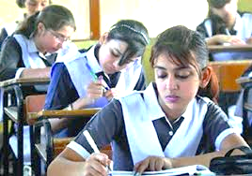
মুল্যায়ন
মুক্তিযুদ্ধ কি ?
বধ্যভূমি বলতে কি বুঝ ?
অধ্যাপক কেন ঝালকাঠিতে গিয়েছিলেন ?

Slide 23
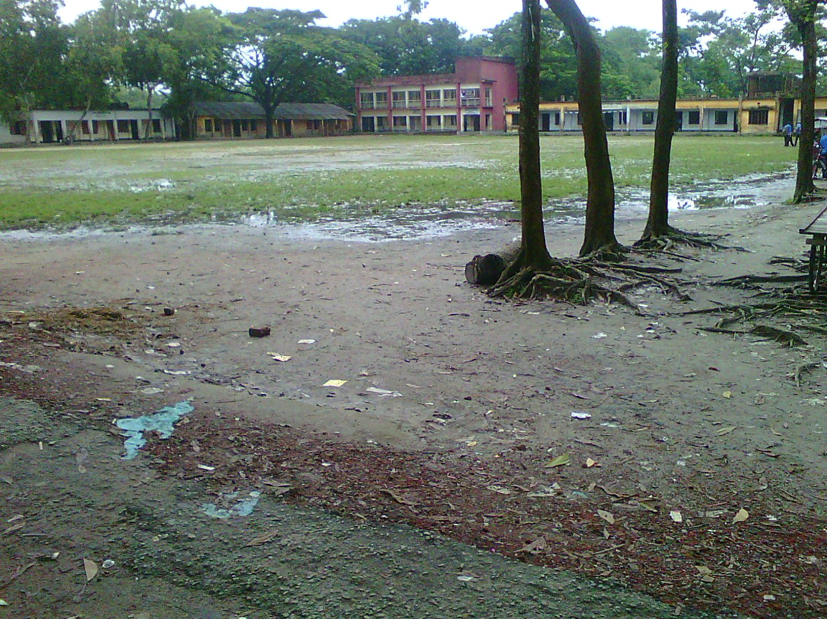
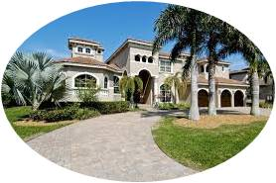
বাড়ির কাজ
বধ্যভূমিগুলি পাকিস্তানিদের অত্যাচার ও এদেশের অগনিত মানুষের জীবন - উৎসর্গকে স্মৃরন করিয়ে দেয় । ‘মাল্যদান’ গল্প অবলম্বনে ব্যাখ্যা কর ।

Slide 24
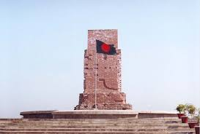
ক্লাসের সবাইকে ধন্যবাদ জানিয়ে শেষ করছি

